Slide 1
Родительское собрание на тему: «ЭКСТРЕМИЗМ В МОЛОДЕЖНОЙ СРЕДЕ»
Автор: Хмель Людмила Анатольевна, классный руководитель 6 «А» класса МАОУ СОШ №6 им. С.Т. Куцева ст. Кущёвской Краснодарского края.

Slide 2
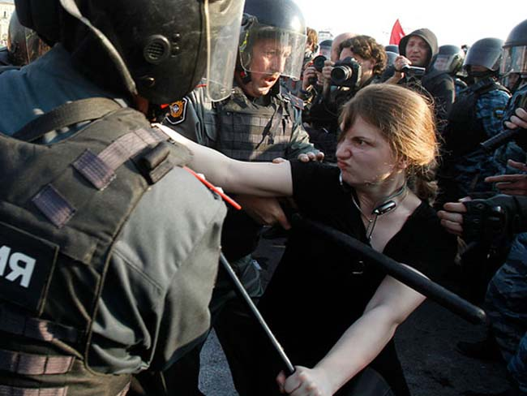
ЭКСТРЕМИЗМ - ЭТО приверженность к крайним взглядам и мерам .
Среди таких мер можно отметить:
провокацию беспорядков;
террористические акции;
методы партизанской войны.

Slide 3
В Федеральном законе от 25 июля 2002 г. N 114-ФЗ «О противодействии экстремистской деятельности» экстремистская деятельность (экстремизм) определяется как:
насильственное изменение основ конституционного строя и нарушение целостности Российской Федерации;
публичное оправдание терроризма и иная террористическая деятельность;
возбуждение социальной, расовой, национальной или религиозной розни;
пропаганда исключительности, превосходства либо неполноценности человека по признаку его социальной, расовой, национальной, религиозной или языковой принадлежности или отношения к религии;
нарушение прав, свобод и законных интересов человека и гражданина в зависимости от его социальной, расовой, национальной, религиозной или языковой принадлежности или отношения к религии;
воспрепятствование осуществлению гражданами их избирательных прав и права на участие в референдуме или нарушение тайны голосования, соединенные с насилием либо угрозой его применения.

Slide 4
В Федеральном законе от 25 июля 2002 г. N 114-ФЗ «О противодействии экстремистской деятельности» экстремистская деятельность (экстремизм) определяется как:
воспрепятствование законной деятельности государственных органов, органов местного самоуправления, избирательных комиссий, общественных и религиозных объединений или иных организаций, соединенное с насилием либо угрозой его применения;
совершение преступлений по мотивам, указанным в пункте "е" части первой статьи 63 Уголовного кодекса Российской Федерации;
пропаганда и публичное демонстрирование нацистской атрибутики или символики либо атрибутики или символики, сходных с нацистской атрибутикой или символикой до степени смешения;
публичные призывы к осуществлению указанных деяний либо массовое распространение заведомо экстремистских материалов, а равно их изготовление или хранение в целях массового распространения.

Slide 5
В Федеральном законе от 25 июля 2002 г. N 114-ФЗ «О противодействии экстремистской деятельности» экстремистская деятельность (экстремизм) определяется как:
публичное заведомо ложное обвинение лица, замещающего государственную должность Российской Федерации или государственную должность субъекта Российской Федерации, в совершении им в период исполнения своих должностных обязанностей деяний, указанных в настоящей статье и являющихся преступлением;
организация и подготовка указанных деяний, а также подстрекательство к их осуществлению;
финансирование указанных деяний либо иное содействие в их организации, подготовке и осуществлении, в том числе путем предоставления учебной, полиграфической и материально-технической базы, телефонной и иных видов связи или оказания информационных услуг.

Slide 6
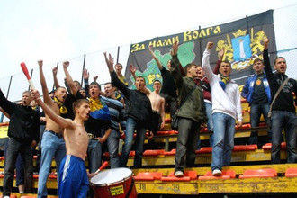
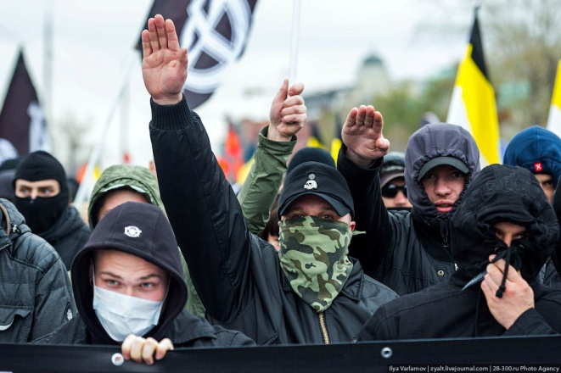
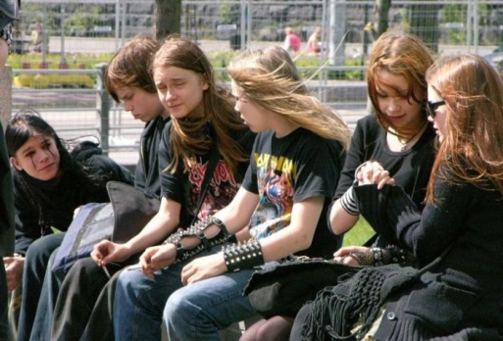
В настоящее время неформальные молодежные группировки можно условно разделить на несколько групп:
Фанаты спортивных команд
Группировки националистического толка (в том числе скинхеды)
Прозападные поклонники различных музыкальных направлений (панки, реперы и т. п.)
Поклонники различных культов (сатанисты, кришнаиты, готы и т. п.)
Леворадикальные группировки (АКМ, НБП, СКМ).

Slide 7
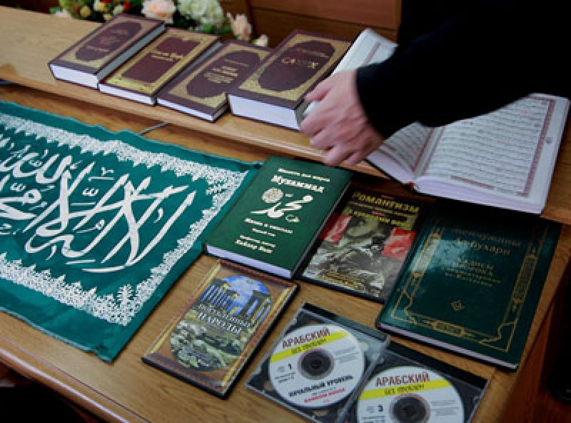
Административная ответственность за совершение правонарушения экстремистского характера.
статья 20.29 – «производство и распространение экстремистских материалов».
статья 20.3 – «пропаганда и публичное демонстрирование нацистской атрибутики или символики»

Slide 8
Уголовная ответственность за преступления экстремистского характера
Статьей 282 Уголовного кодекса Российской Федерации предусмотрена уголовная ответственность (с 16 лет)за действия, направленные на возбуждение ненависти либо вражды, а также на унижение достоинства человека либо группы лиц по признакам пола, расы, национальности, языка, происхождения, отношения к религии, а равно принадлежности к какой-либо социальной группе.

Slide 9
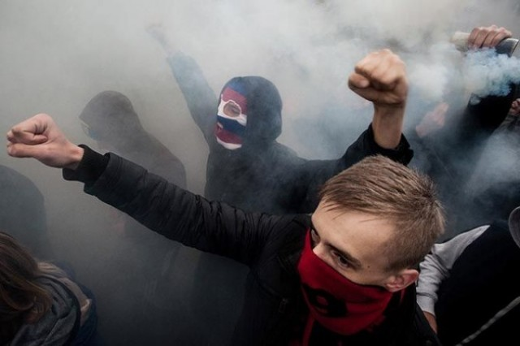
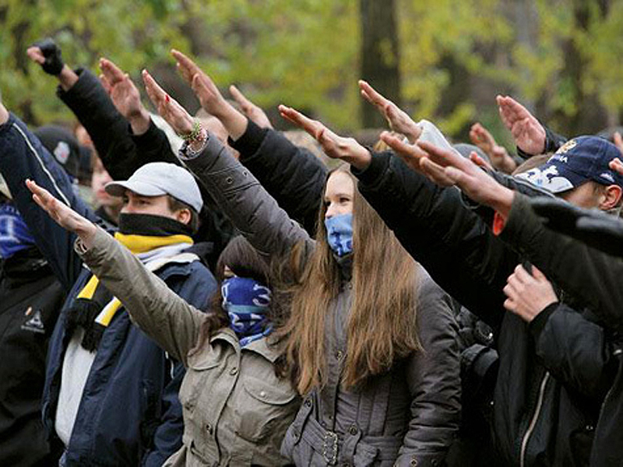
Основные признаки того, что подросток начинает подпадать под влияние экстремистской идеологии:
его манера поведения становится значительно более резкой и грубой, прогрессирует ненормативная либо жаргонная лексика;
резко изменяется стиль одежды и внешнего вида, соответствуя правилам определенной субкультуры;
-на компьютере оказывается много сохраненных ссылок или файлов с текстами, роликами или изображениями экстремистко-политического или социально-экстремального содержания;

Slide 10
Основные признаки того, что подросток начинает подпадать под влияние экстремистской идеологии:
в доме появляется непонятная и нетипичная символика или атрибутика (как вариант – нацистская символика), предметы, могущие быть использованы как оружие;
проводит много времени за компьютером или самообразованием по вопросам, не относящимся к школьному обучению, художественной литературе, фильмам, компьютерным играм;
повышенное увлечение вредными привычками;
резкое увеличение числа разговоров на политические и социальные темы, в ходе которых высказываются крайние суждения с признаками нетерпимости;
псевдонимы в Интернете, пароли и т.п. носят экстремально-политический характер.

Slide 11
Если вы подозреваете, что ваш ребенок попал под влияние экстремистской организации, не паникуйте, но действуйте быстро и решительно:
Не осуждайте категорически увлечение подростка
Начните «контрпропаганду».
Ограничьте общение подростка со знакомыми, оказывающими на него негативное влияние,
Обратитесь за психологической поддержкой.

Slide 12
Несколько простых правил, которые помогут существенно снизить риск попадания вашего ребенка под влияние пропаганды экстремистов:
Разговаривайте с ребенком;
Обеспечьте досуг ребенка;
Контролируйте информацию, которую получает ребенок .

Slide 13
СПАСИБО ЗА ВНИМАНИЕ
Мира и счастья Вашей семье!

